Slide 1
Муниципальное бюджетное учреждение дополнительного образования детей
«Северо-Енисейская спортивная школа»
Программа летнего оздоровительного лагеря
с дневным пребыванием детей
«Здоровые дети – здоровая нация!»
Адресат программы: обучающиеся 7 – 17 лет
Старикова Н.А. – зам.директора по УВР,
Мугаллямова Н.В – старший воспитатель ЛДП

Slide 2
НОРМАТИВНО-ПРАВОВАЯ БАЗА
Закон РФ «Об образовании»
Конвенция ООН о правах ребенка
Конституция РФ
Всемирная Декларация об обеспечении выживания, защиты и развития детей, 30.09.1990 г.
Постановление Правительства РФ «Об обеспечении отдыха, оздоровления и занятости детей»
Постановление Правительства Красноярского края об отдыхе и оздоровлении детей
Приказ Управления образования об организации отдыха и оздоровления детей
Санитарно-эпидемиологические правила и нормативы СанПиН 2.4.4.1251-03 «Детские внешкольные учреждения (учреждения дополнительного образования) Санитарно-эпидемиологические требования к учреждениям дополнительного образования детей (внешкольные учреждения)»
Приказ МБУ ДО «ССШ» об организации ЛДП

Slide 3
ЦЕЛИ И ЗАДАЧИ ПРОГРАММЫ
Цель программы: создание системы интересного,
разнообразного по форме и
содержанию отдыха и
оздоровления детей.
Задачи программы:
Сформировать у детей сознательное отношение к укреплению своего здоровья, личному уровню физической подготовки.
Способствовать максимальному раскрытию творческого и интеллектуального потенциала обучающихся.
Создать условия для развития и укрепления психического и физического здоровья.

Slide 4
ФУНКЦИИ ПРОГРАММЫ
Оздоровительная
Обучающая
Развлекательная
Развивающая
Воспитывающая
Социально-
досуговая

Slide 5
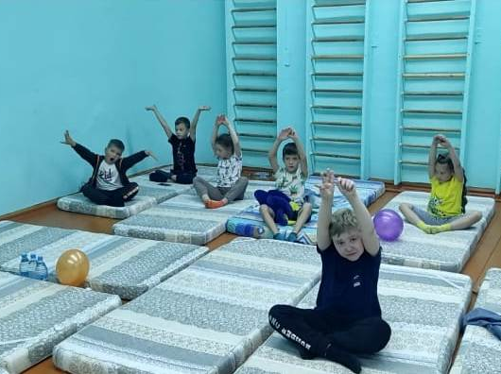
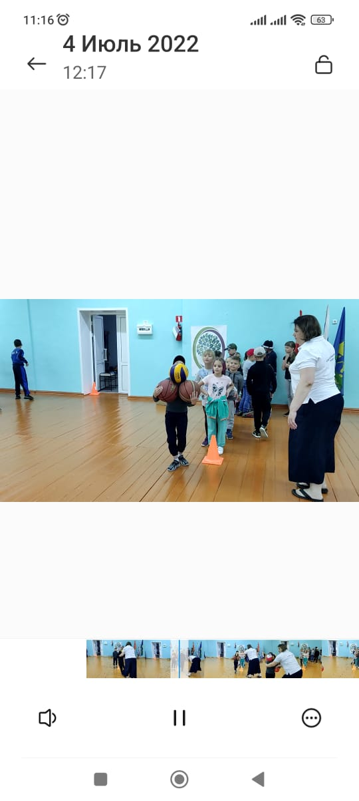
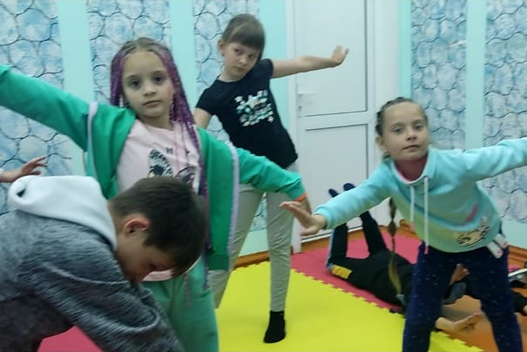
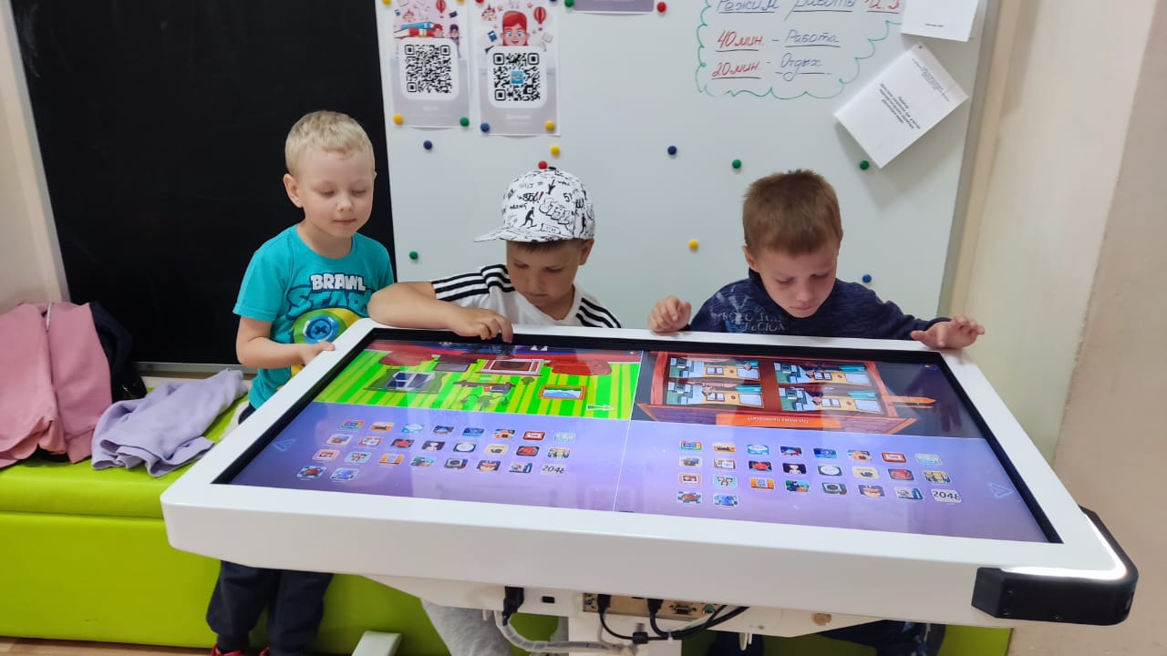
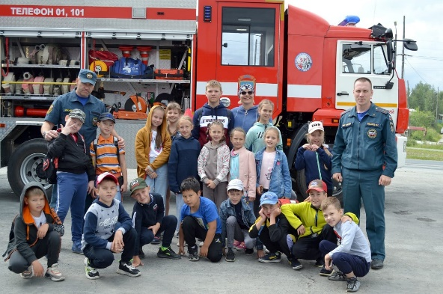
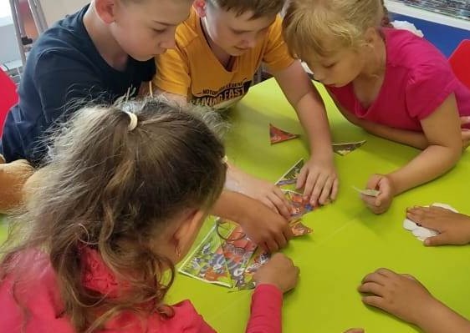
ФОРМЫ ПРОВЕДЕНИЯ
ОФП
Спортивные соревнования, игры
Минутки здоровья
Праздники, концерты, конкурсы
Встречи с интересными людьми
Беседы, дискуссии, викторины

Slide 6
ЭТАПЫ РЕАЛИЗАЦИИ ПРОГРАММЫ
Подготовительный этап (май – июнь)
Основной этап (июль)
Организационный этап (в течение 2-3 дней в начале июля)
Заключительный этап (июль)

Slide 7
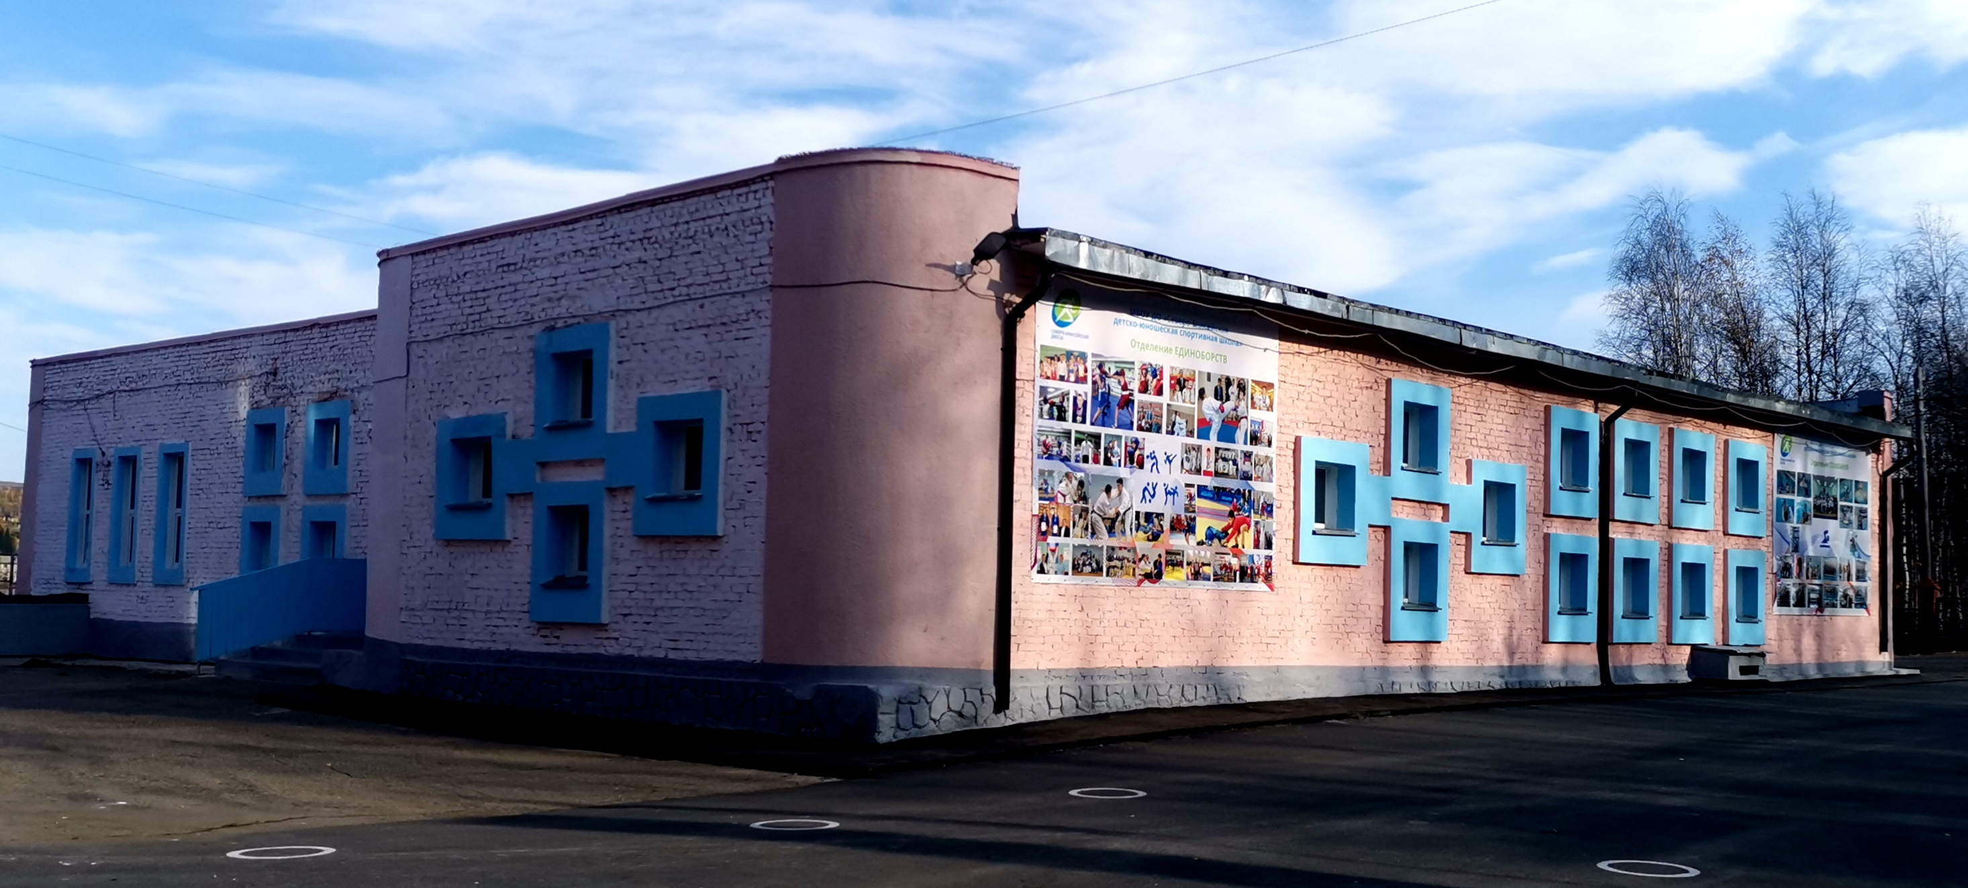
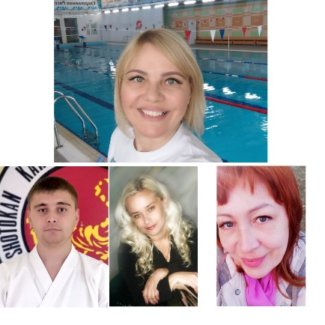
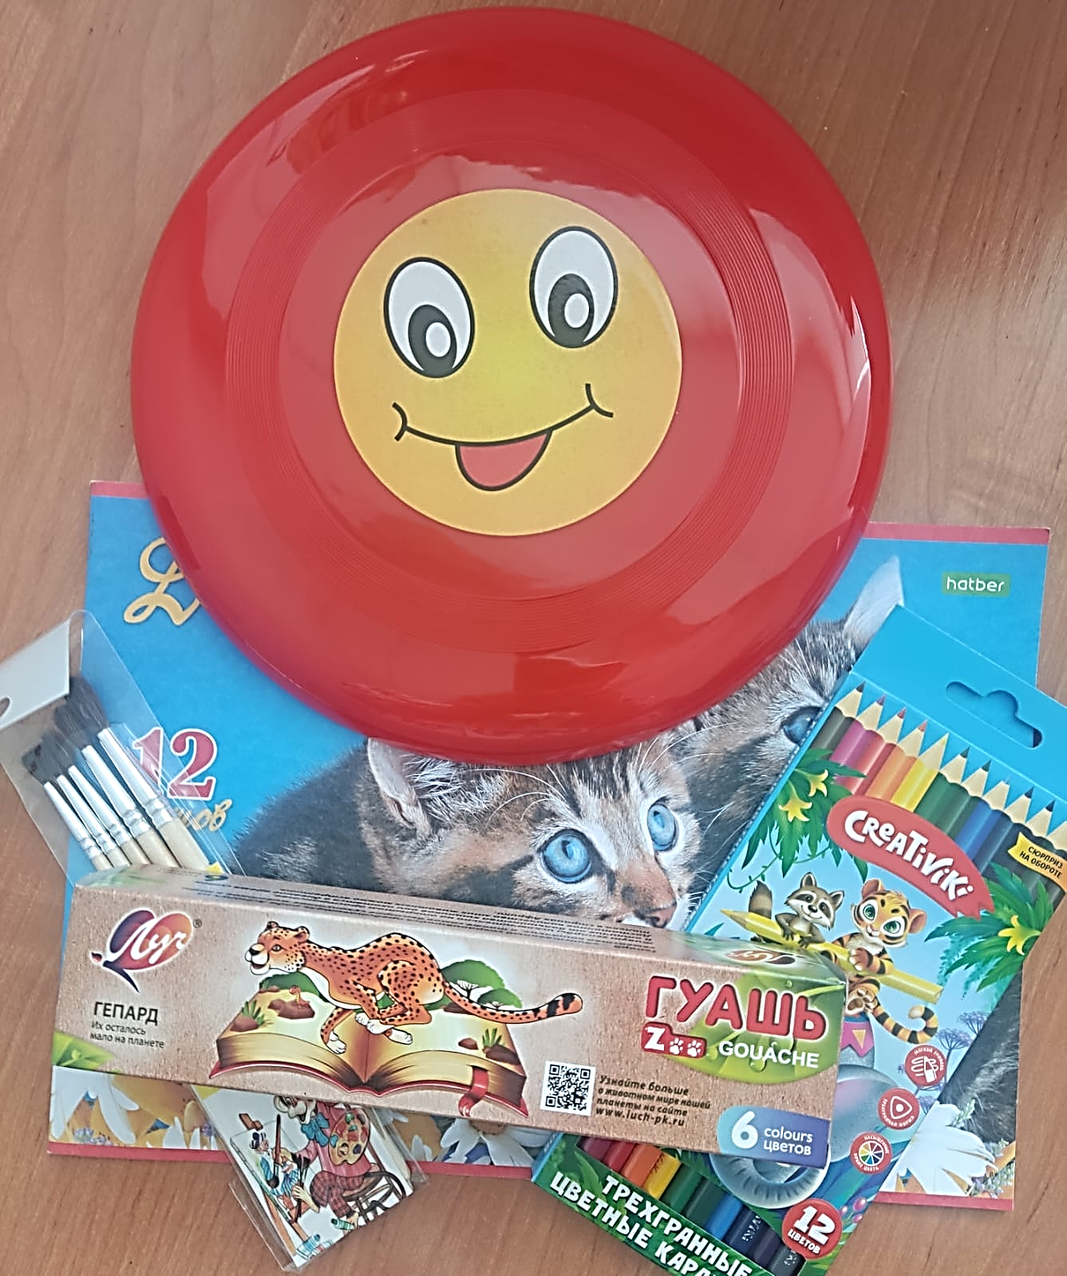
УСЛОВИЯ РЕАЛИЗАЦИИ
ПРОГРАММЫ
МАТЕРИАЛЬНО - ТЕХНИЧЕСКИЕ
МЕТОДИЧЕСКИЕ
КАДРОВЫЕ

Slide 8


РЕГЛАМЕНТ РАБОТЫ ЛАГЕРЯ
08.30 - 09.00 | Сбор детей, построение, перекличка, зарядка
09.00-09.15 | Утренняя (организационная) линейка
09.15 - 10.00 | Завтрак
10.00-11.00 | Работа по плану отрядов (беседы, тесты, задания)
11.00-13.00 | Тренировка (общая физическая подготовка)
13.00 -13.30 | Обед
13.30-14.30 | Игровые мероприятия
С 14.30 | Уход домой

Slide 9
ОЖИДАЕМЫЙ РЕЗУЛЬТАТ
общее оздоровление организма и укрепление здоровья
расширение кругозора детей
получение умений и навыков индивидуальной и коллективной творческой деятельности
повышение социальной активности обучающихся, развитие коммуникативных способностей

Slide 10
КРИТЕРИИ
ЭФФЕКТИВНОСТИ ПРОГРАММЫ
Результаты анкетирования
Результаты проведения соревнований

Slide 11

СПАСИБО
ЗА ВНИМАНИЕ

